Slide 1
Экстремальный тур "Три стихии"
8 дней 7 ночей. All inclusive
Номинация на премию
"Лучший приключенческий туристский маршрут"

Slide 2
"Разрабатывая этот тур мы хотели сделать что-то по-настоящему крутое. Судя по отзывам наших туристов, у нас это получилось.
Эти 8 дней и 7 ночей включают в себя географию всего региона, полеты на параплане, и частном двухместном самолете, погружение с аквалангом в голубом озере и сумасшедшую поездку на квадроциклах по горному перевалу, пешеходные прогулки по горным тропам, ночлег в высокогорной охотничьей базе, и многое другое.
И конечно, все это подается под соусом настоящего кавказского гостеприимства и активные будни скрашиваются богатыми застольями из экологически чистых продуктов. Каждый наш клиент - наш гость, и этим все сказано!"
Бозиев Амир. Генеральный директор KBR Travel

Slide 3
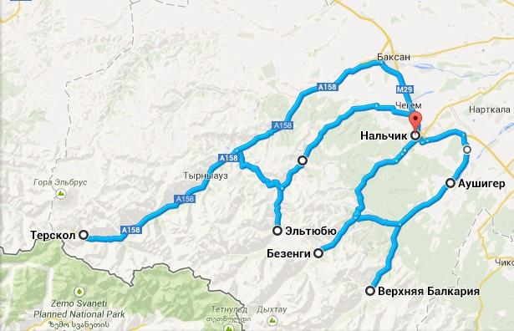
Особенности тура
Протяженность маршрута более 400км
Перепад высот 500 - 4500 м
4 гостиницы, 1 альплагерь
Все включено! Заплатив за тур, нашему гостю можно будет забыть про деньги. В стоимость программы включено проживание, питание, трансфер, услуги профессионального экскурсовода и услуги по туру.
Идеально подходит для жителей мегаполиса

Slide 5
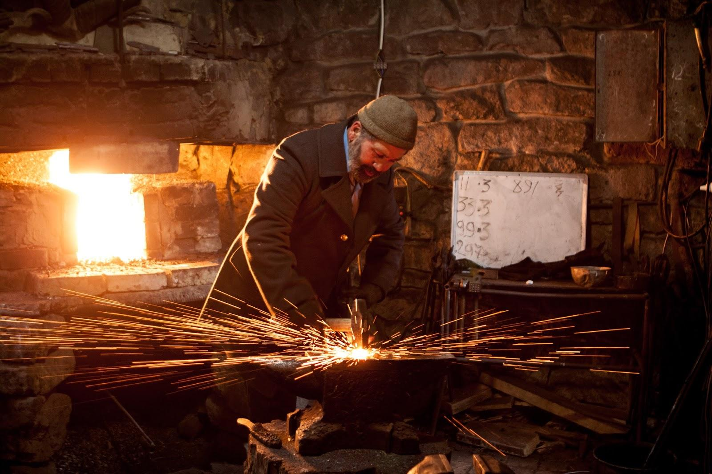
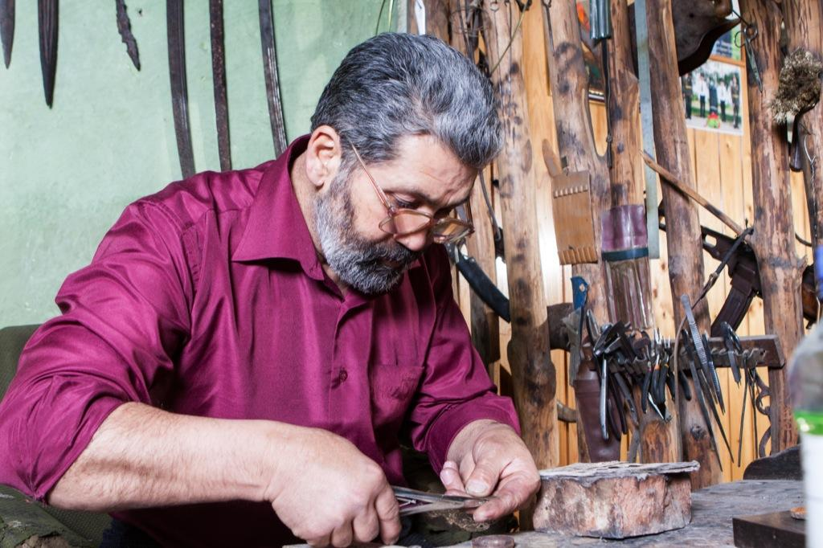
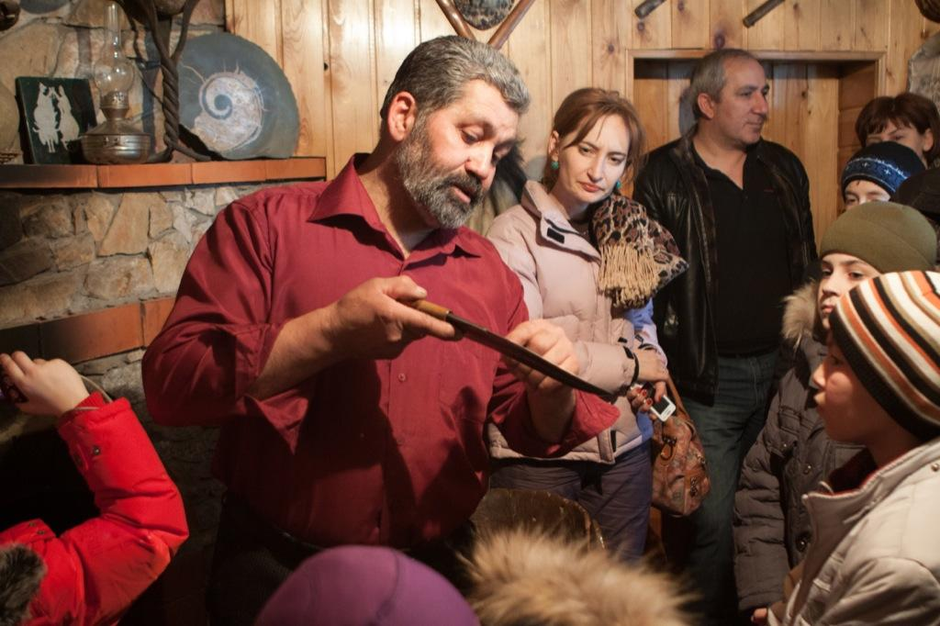
Бачиев Хамзат. Мастер по холодному оружию.

Slide 6
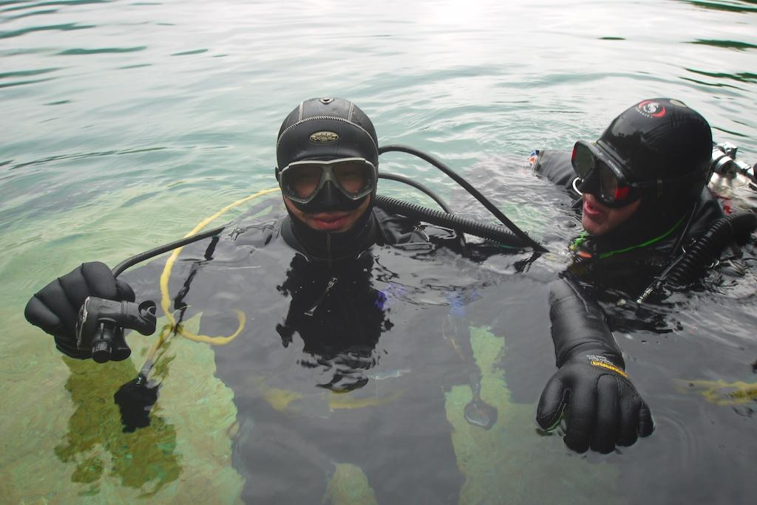
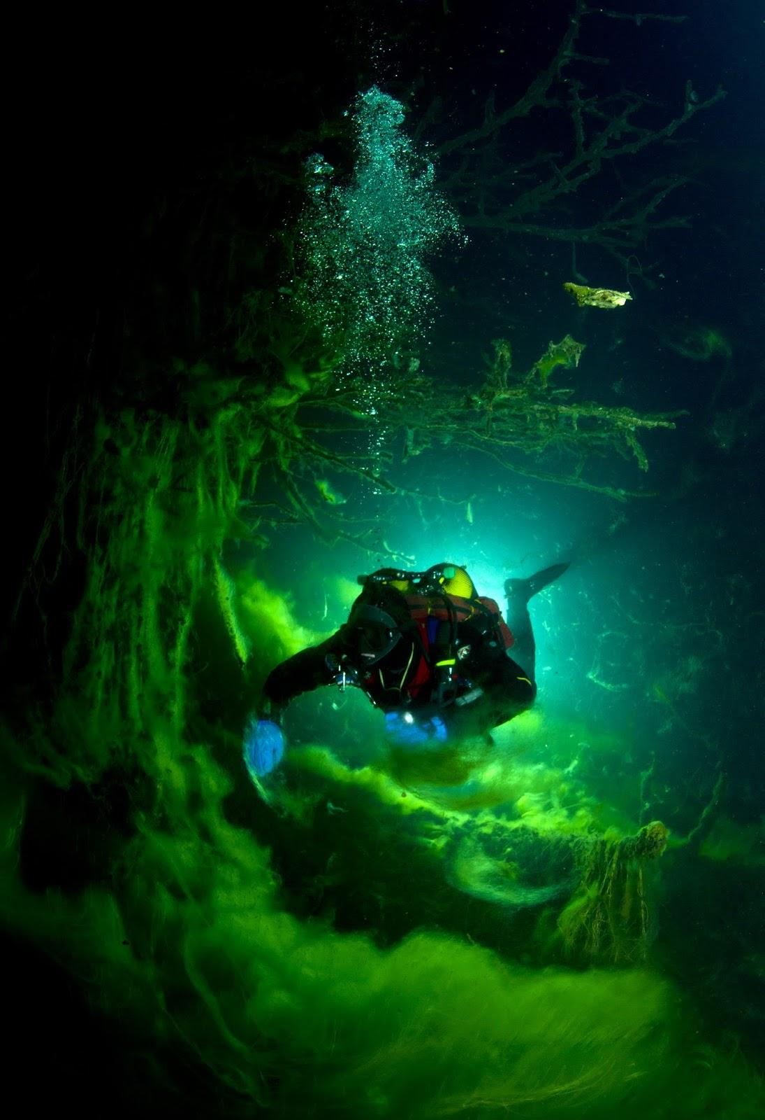
Дайвинг на голубом озере (доступно для новичков)

Slide 7
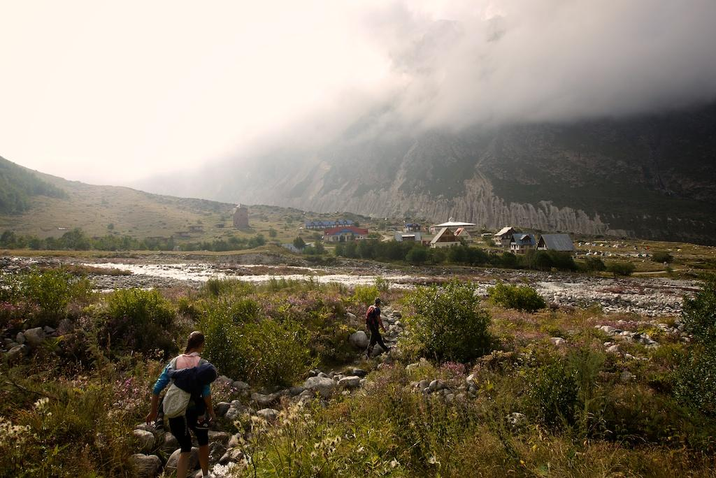
Альплагерь Безенги

Slide 8
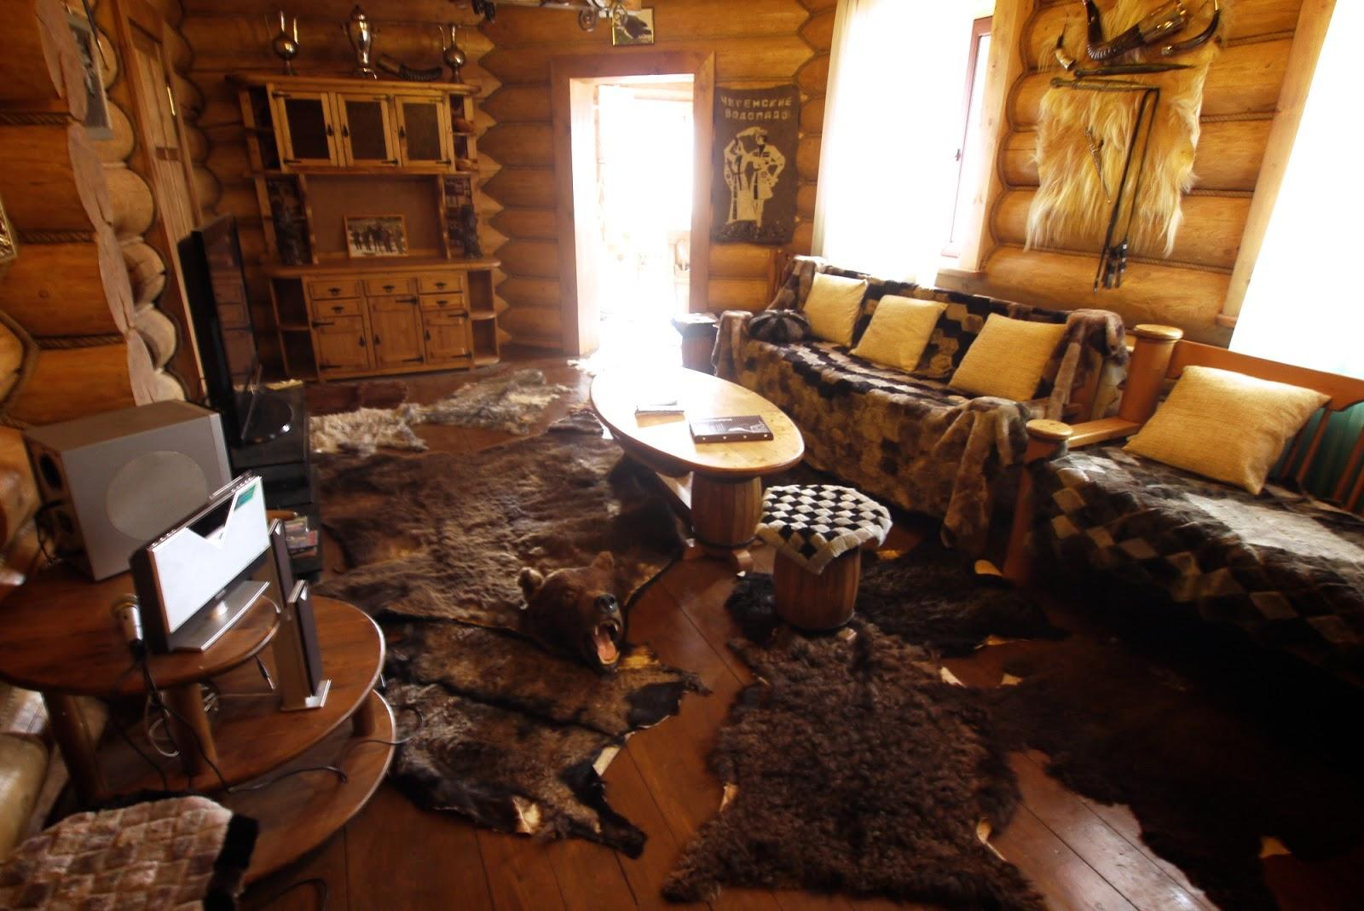
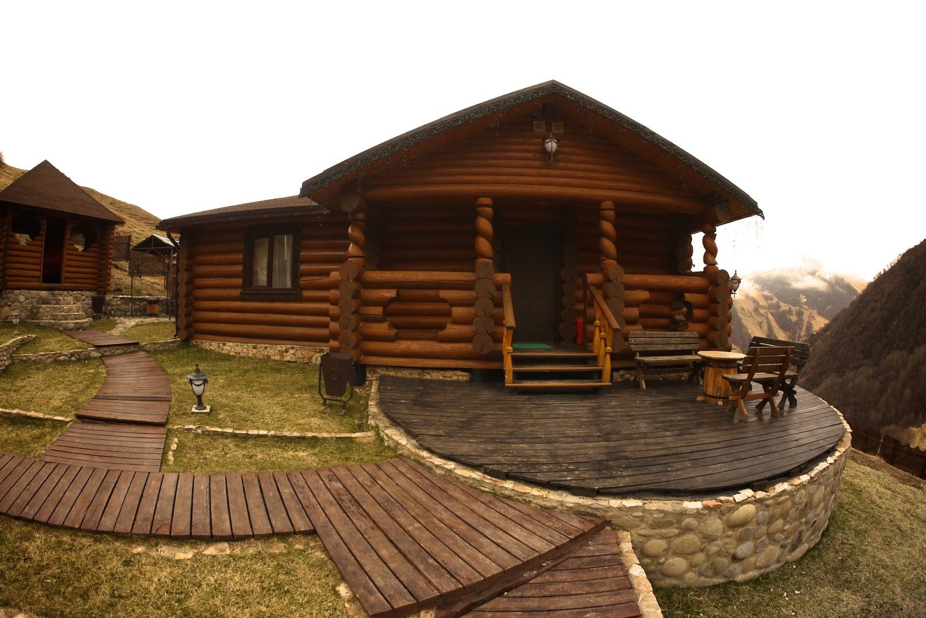
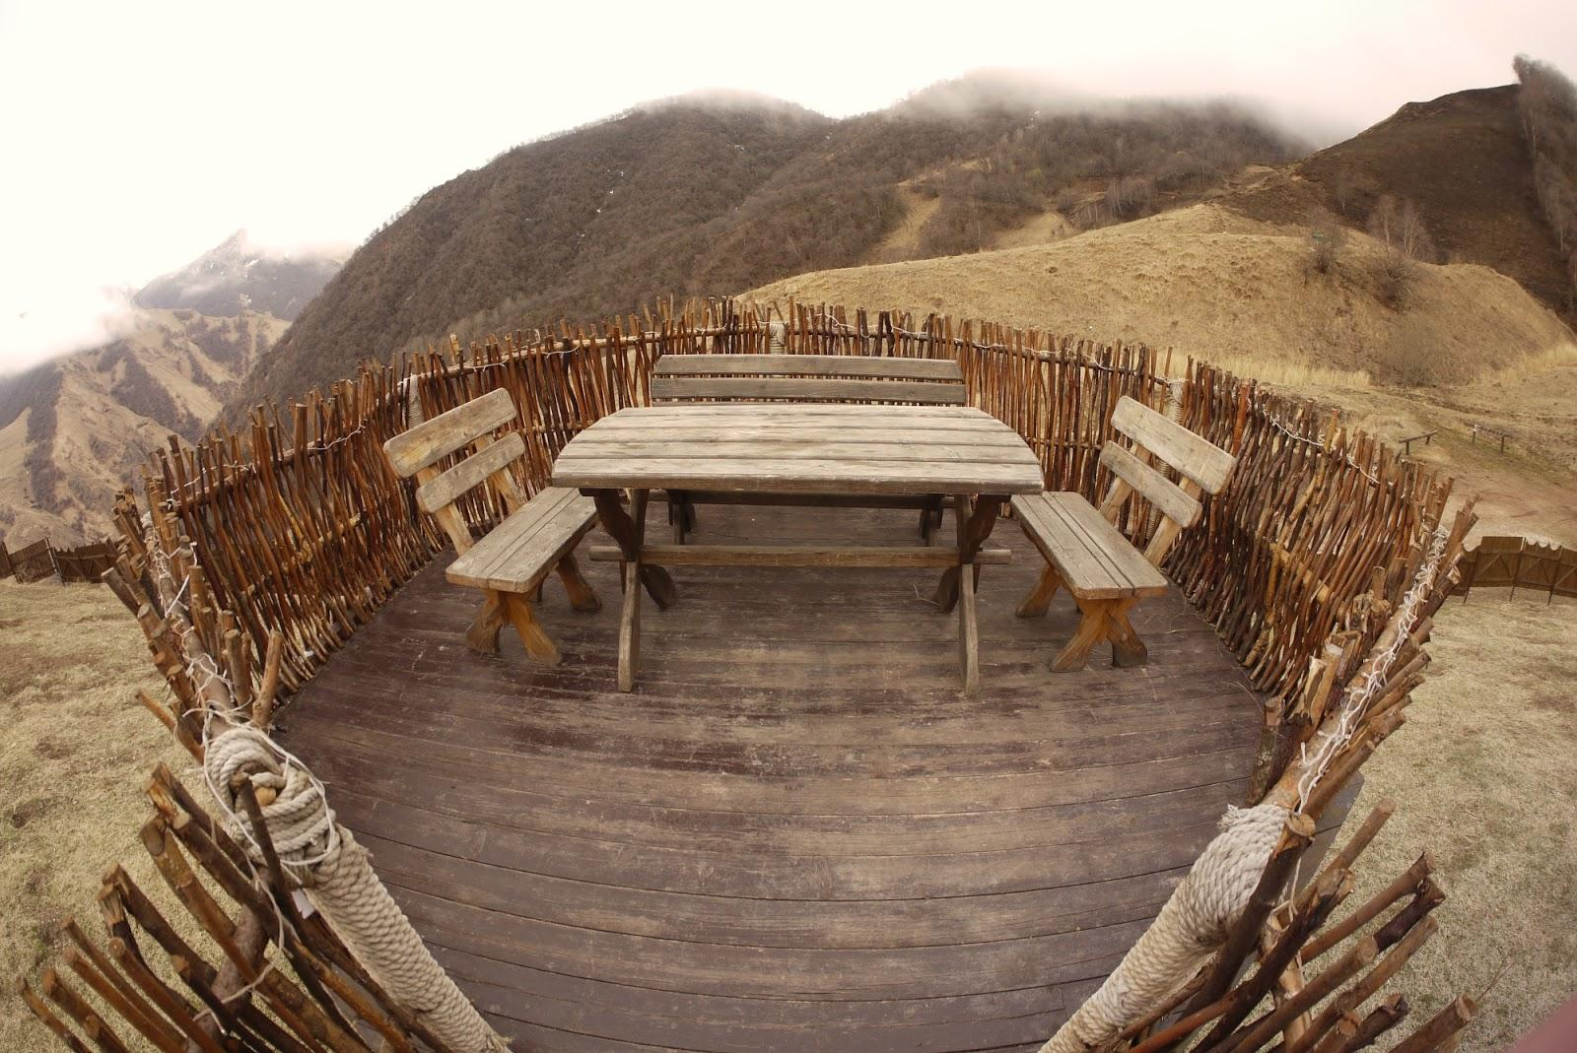
Высокогорная охотничья база Горец

Slide 9
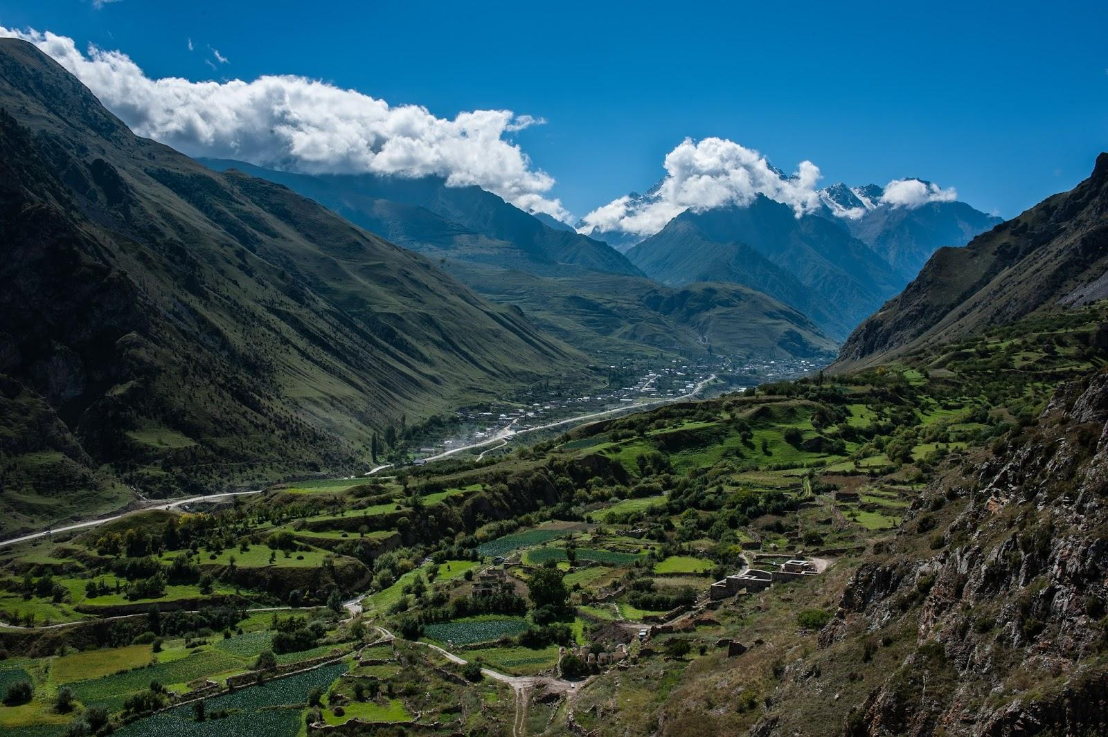
Верхняя Балкария

Slide 10
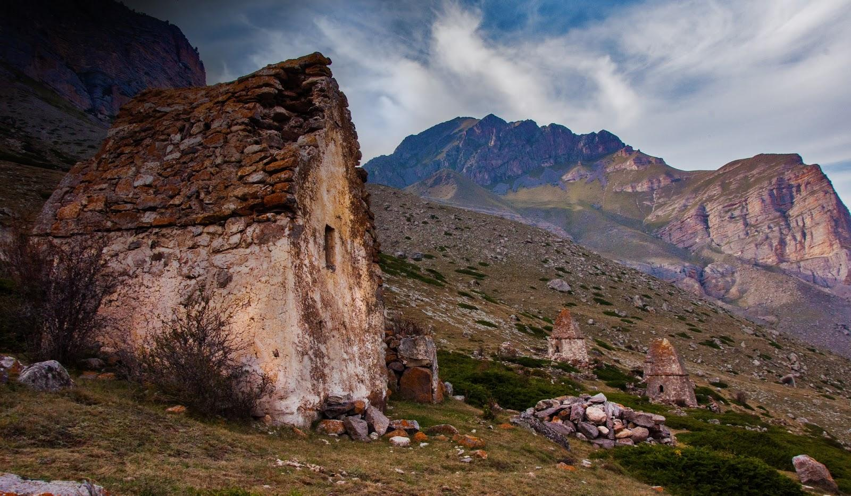
Старинные склепы XII-XV веков. Чегемское ущелье

Slide 11
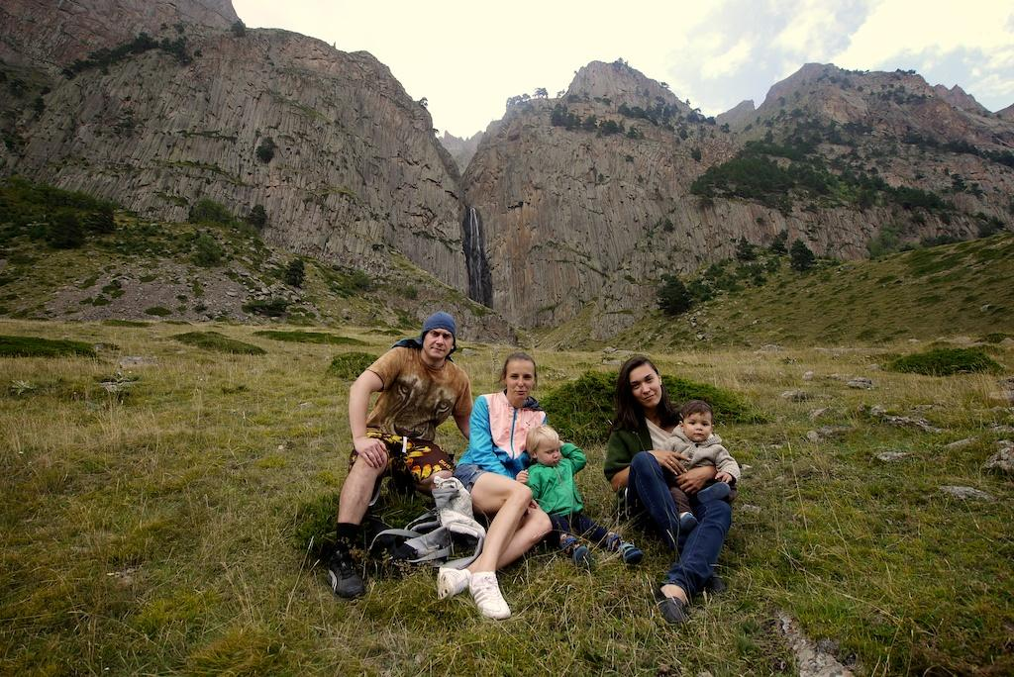
Водопад Абай-Суу. Его высота 72 метра

Slide 12
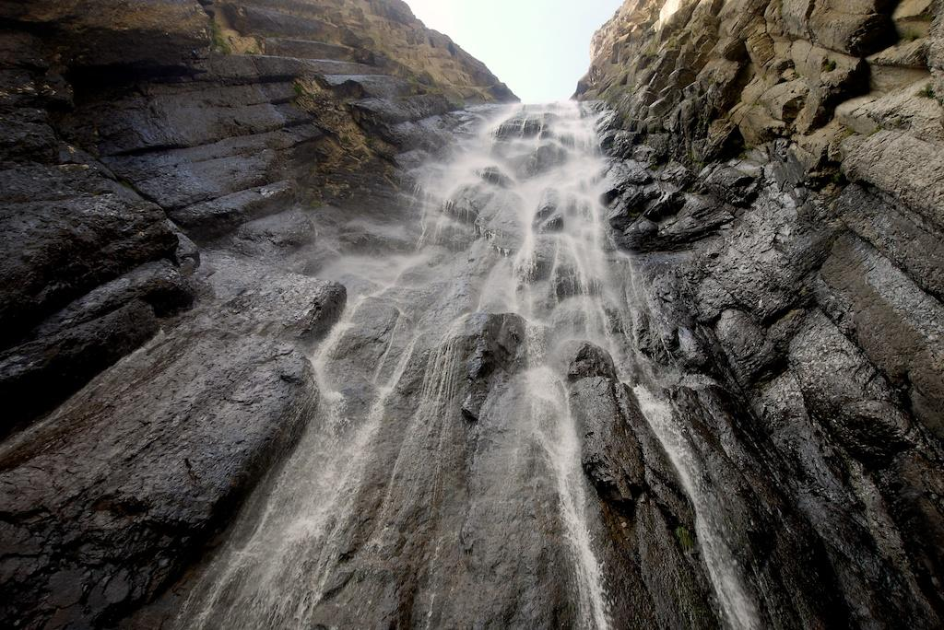
В летнюю жару под ним даже можно искупаться )

Slide 13
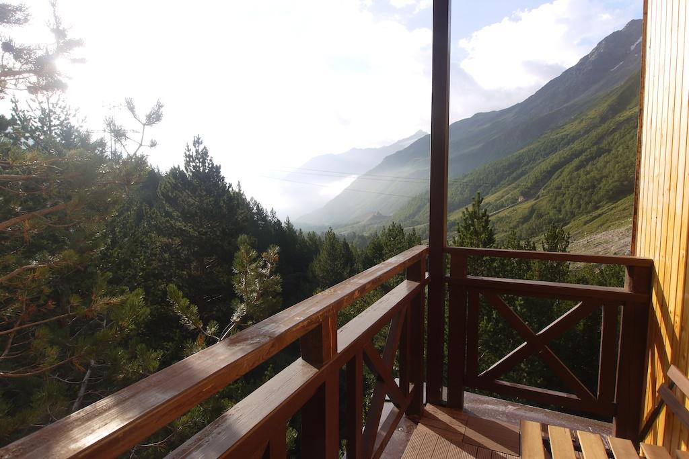
Гостиница Азау-Стар, Приэльбрусье. Вид из номера

Slide 14
Каждый клиент - гость республики
Удивлять гостей - наша страсть!

